Slide 1
見微知著—讓python成為 你的股票理專
組名:教父
組員:
統計系112林家同
資訊系112莊上緣
資訊系112李培綸

Slide 2
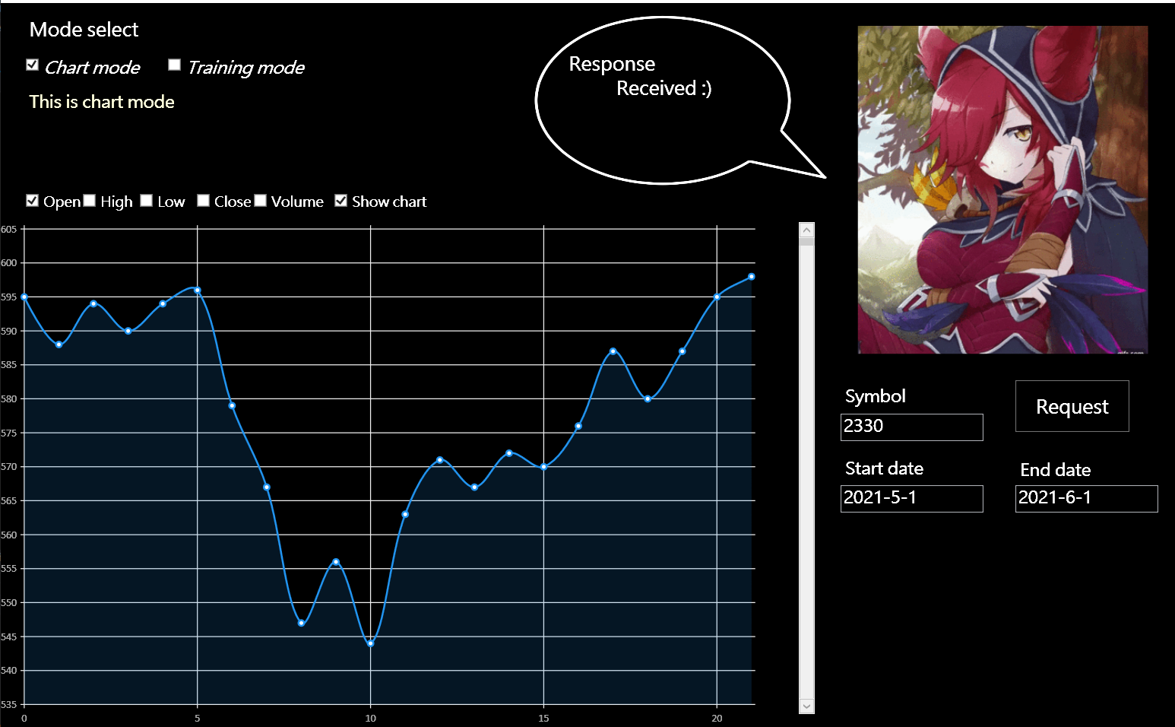
Brief introduction of the problem
1.利用幾檔較具代表性的股票做出股價預測模型
2.將該模型搭配UI介面與可勾選欄位設置做成一個可以與使用者互動的程式

Slide 3

Data description and preprocessing (1)
資料來源網站:FinMind

Slide 4
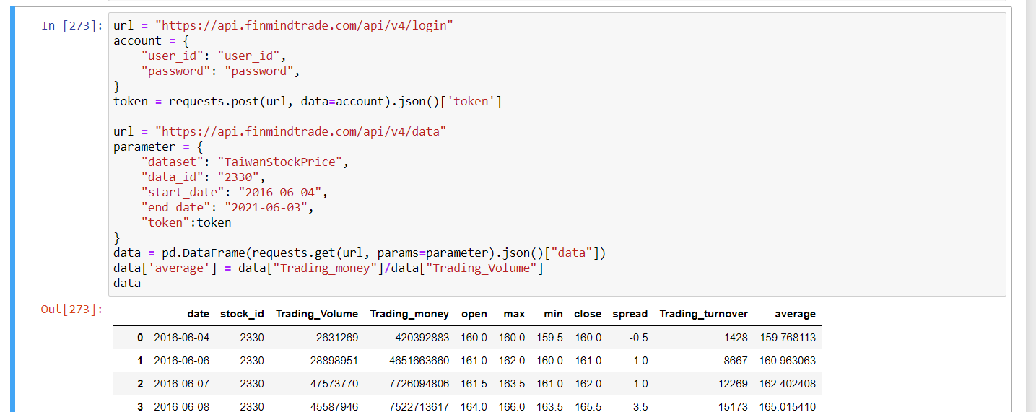
Data description and preprocessing (2)
Web scraping+將資料表格化

Slide 5
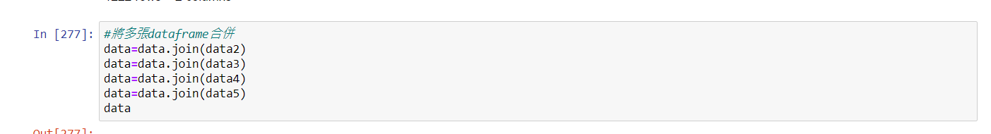
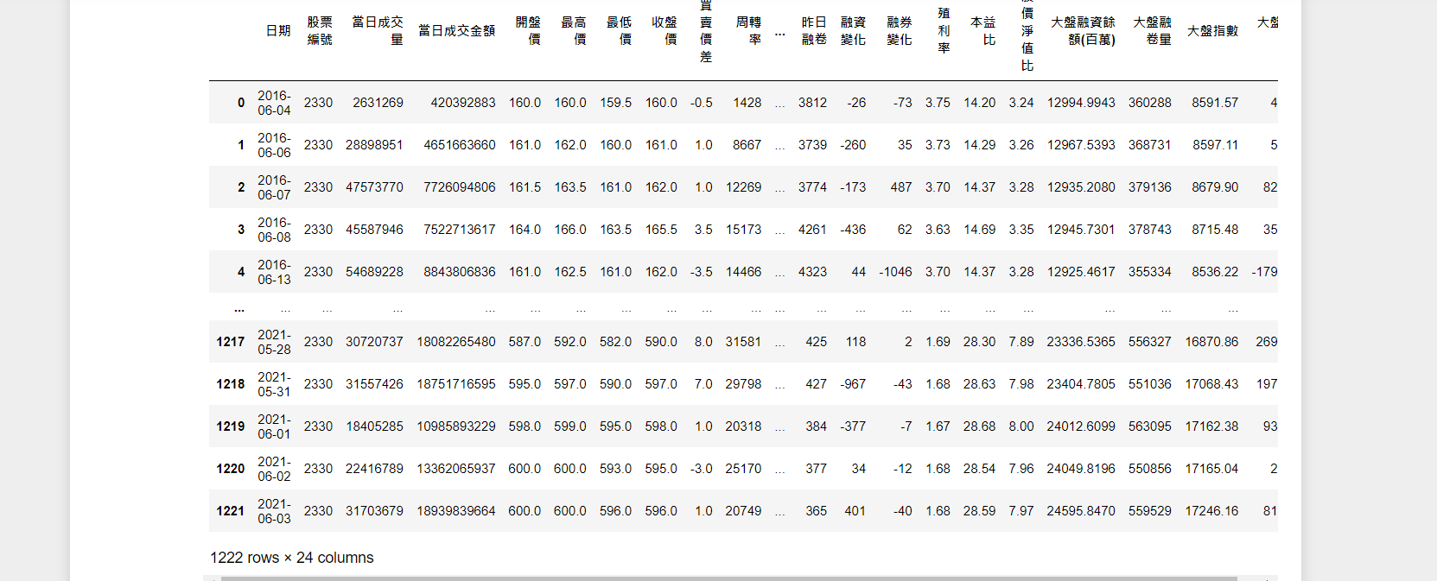
Data description and preprocessing (3)
多次資料拓展(更多特徵值)

Slide 6
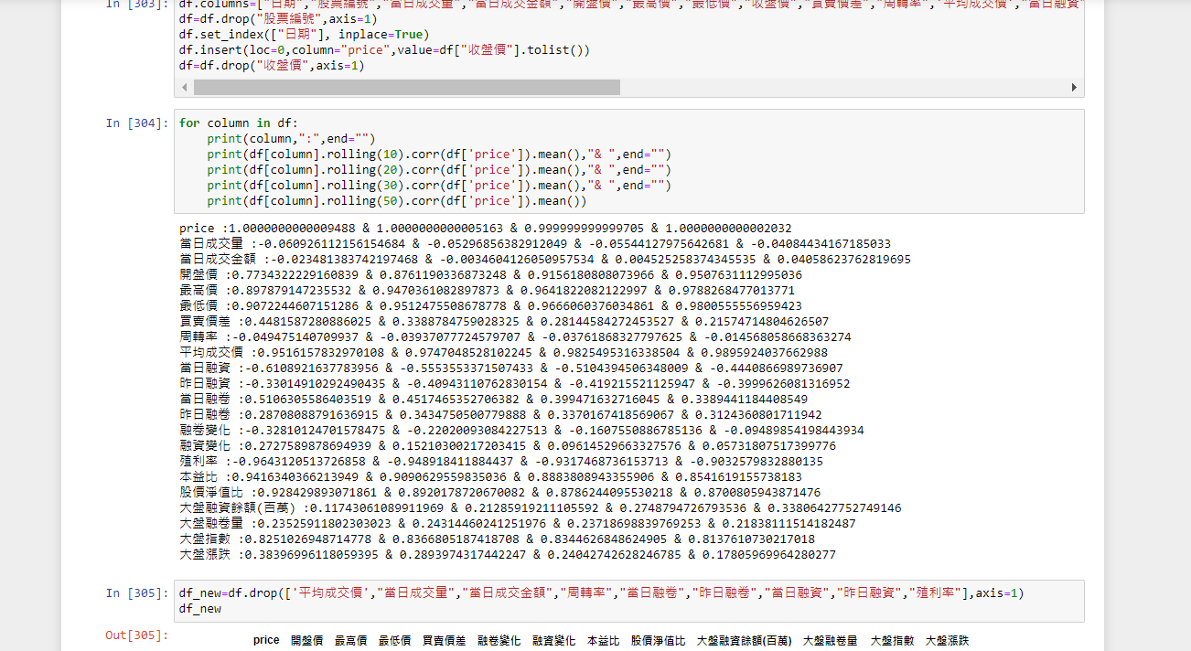
Insights discovered from the data
計算各個股市資料特徵值與股價(收盤價)的相關係數，並drop掉其中低度相關與負相關的特徵值，去蕪存菁後留下可用資料表格。
(Which attributes have higher correlation with the prediction target?)

Slide 7
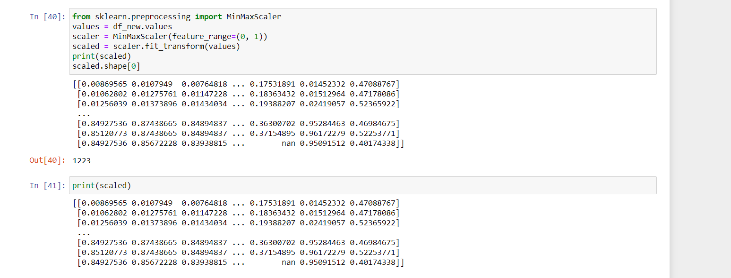
Methodology details (1)
Data Normalization(為了套入後面的演算法模型)

Slide 8
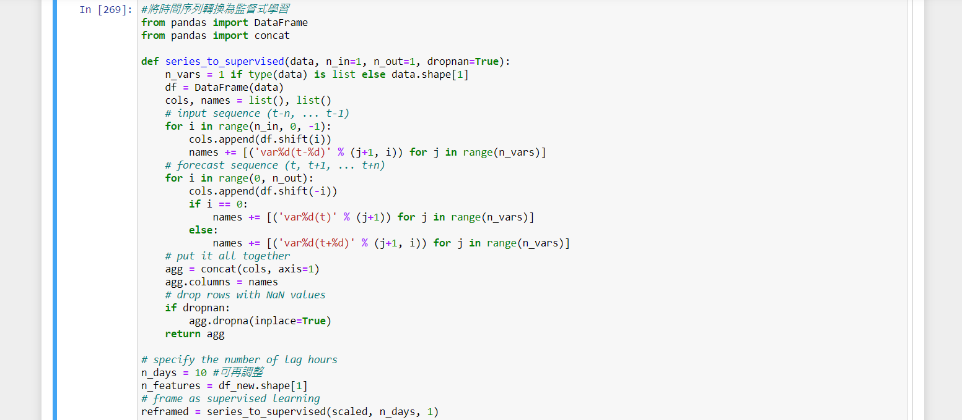
Methodology details (2)
藉由將輸入的資料像量與predict輸出組成之training data去跑監督式學習，讓其建立一個learning model

Slide 9
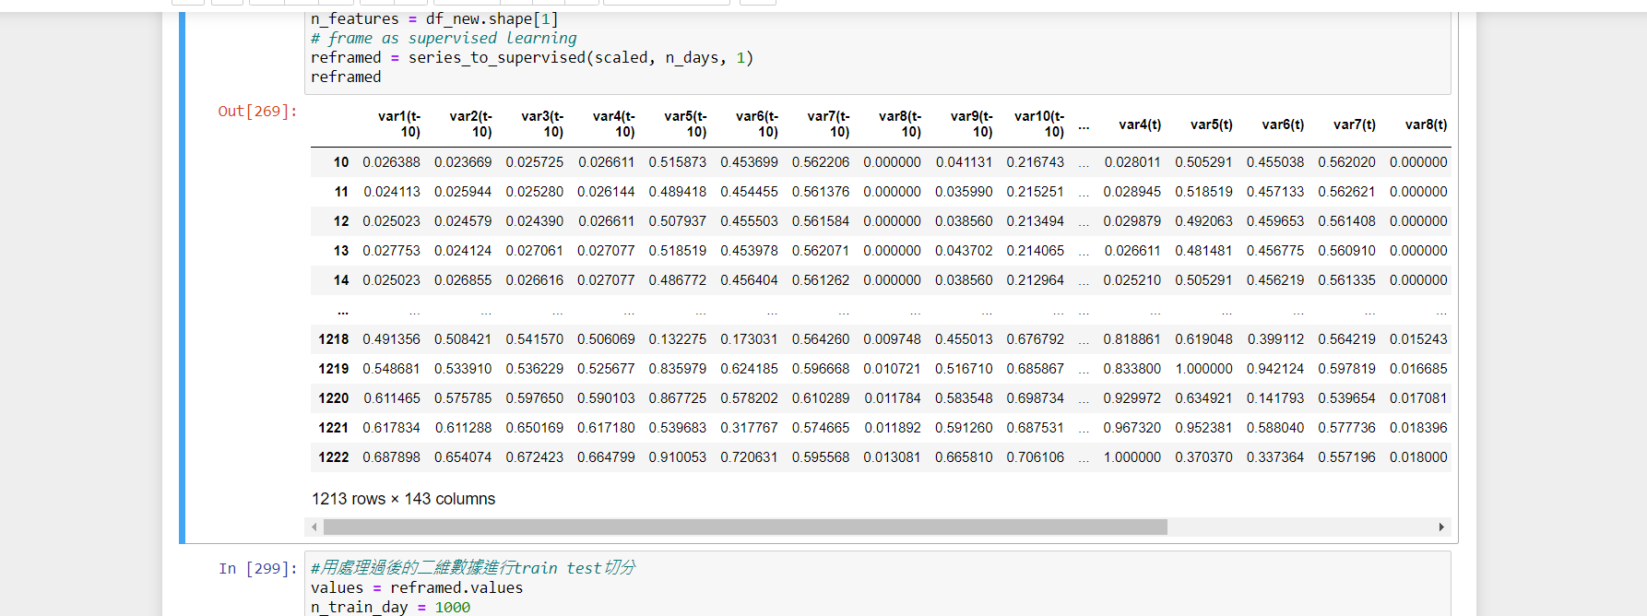
Methodology details(2): DataFrame Output
將時間序列資料轉為監督式學習後的資料表格
time shift

Slide 10
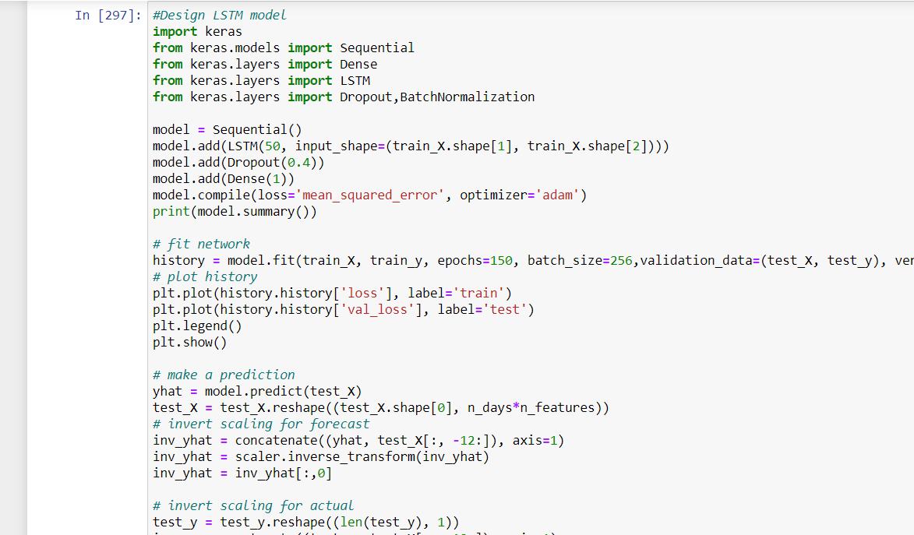
Methodology details (3):Using LSTM
利用LSTM來train出預測模型，並輔以細部參數微調測試

Slide 11
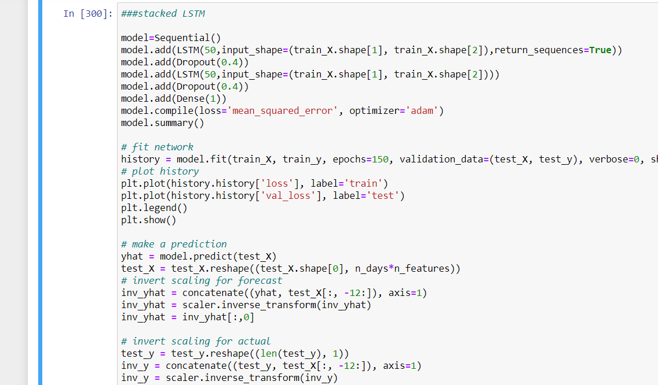
Methodology details (4):Using stacked LSTM
神經網路的深度(堆疊多層)使其較易在具有廣泛挑戰性的預測問題中取得成功。

Slide 12
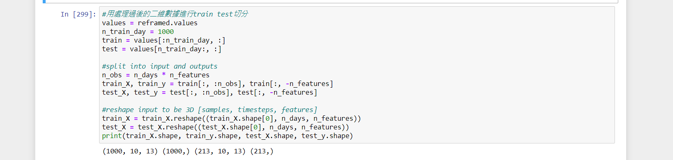
Evaluation and Results(1)
資料切分:Train/test (訓練與驗證)、X/y (變量與target)
切分資料比為4:1

Slide 13
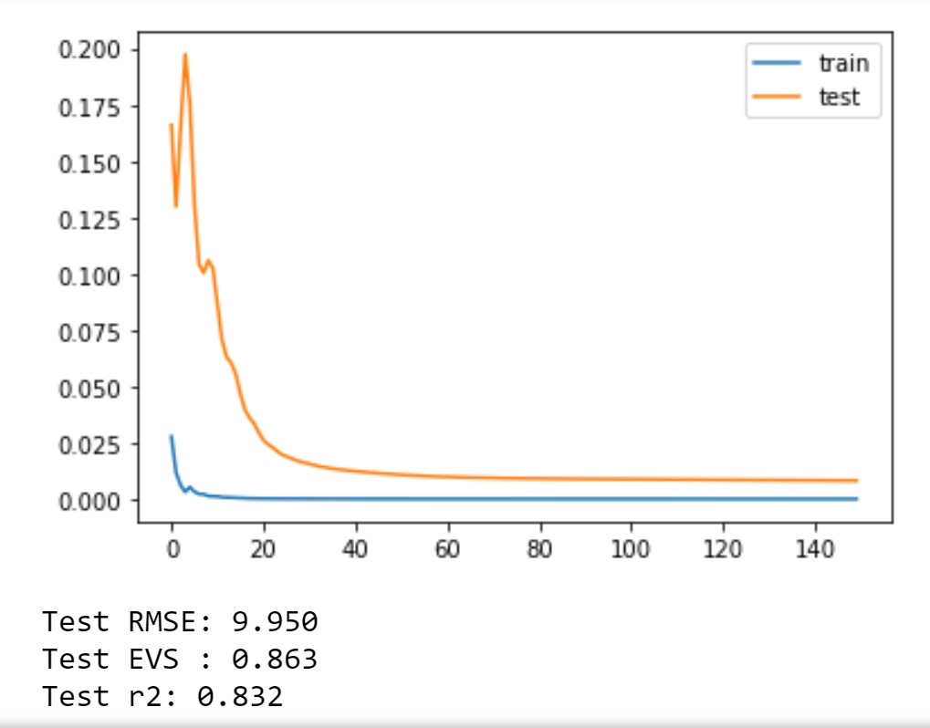
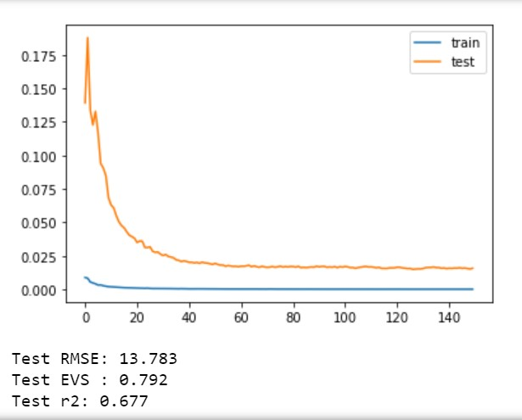
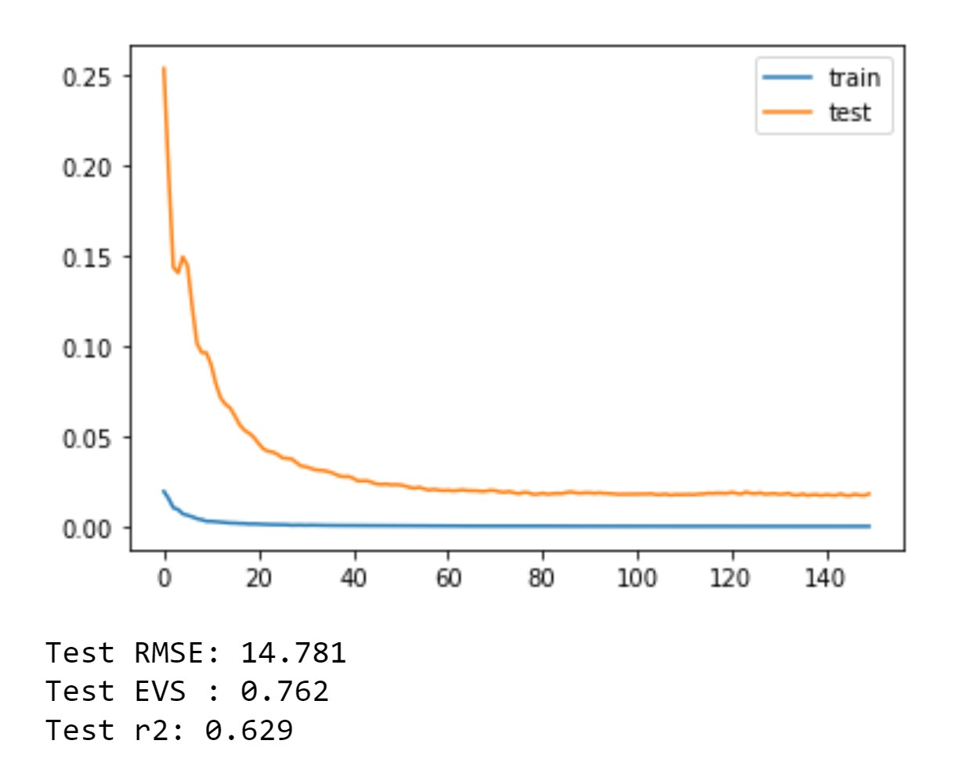
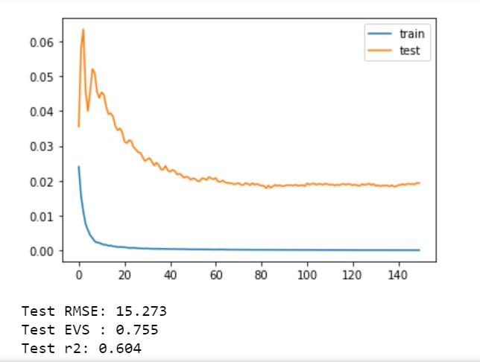
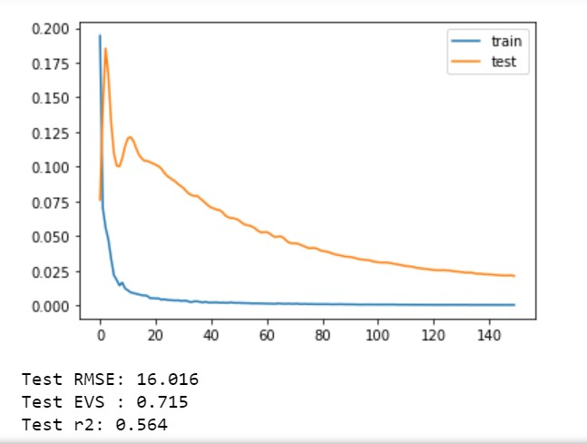
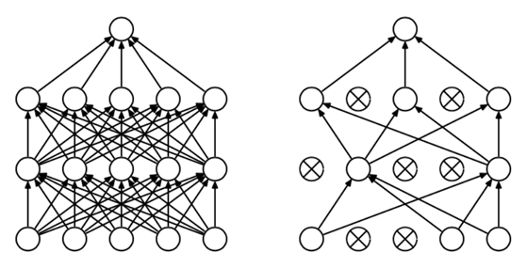
Evaluation and Results(2):dropout size
Dropout size=0.0
Dropout size=0.2
Dropout size=0.4
Dropout size=0.6
Dropout size=0.8
Dropout Test | 0.0 | 0.2 | 0.4 | 0.6 | 0.8
RMSE | 9.950 | 13.783 | 14.781 | 15.273 | 16.016
EVS | 0.863 | 0.792 | 0.762 | 0.755 | 0.715
r2 | 0.832 | 0.677 | 0.629 | 0.604 | 0.564

Slide 14
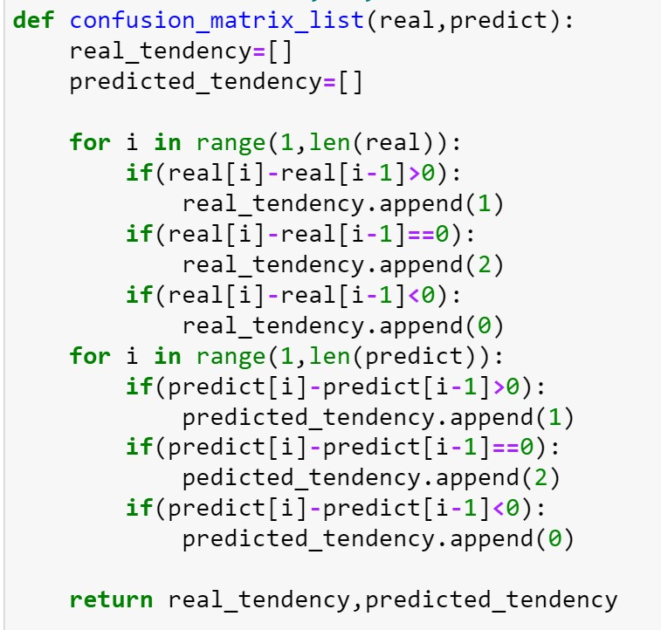
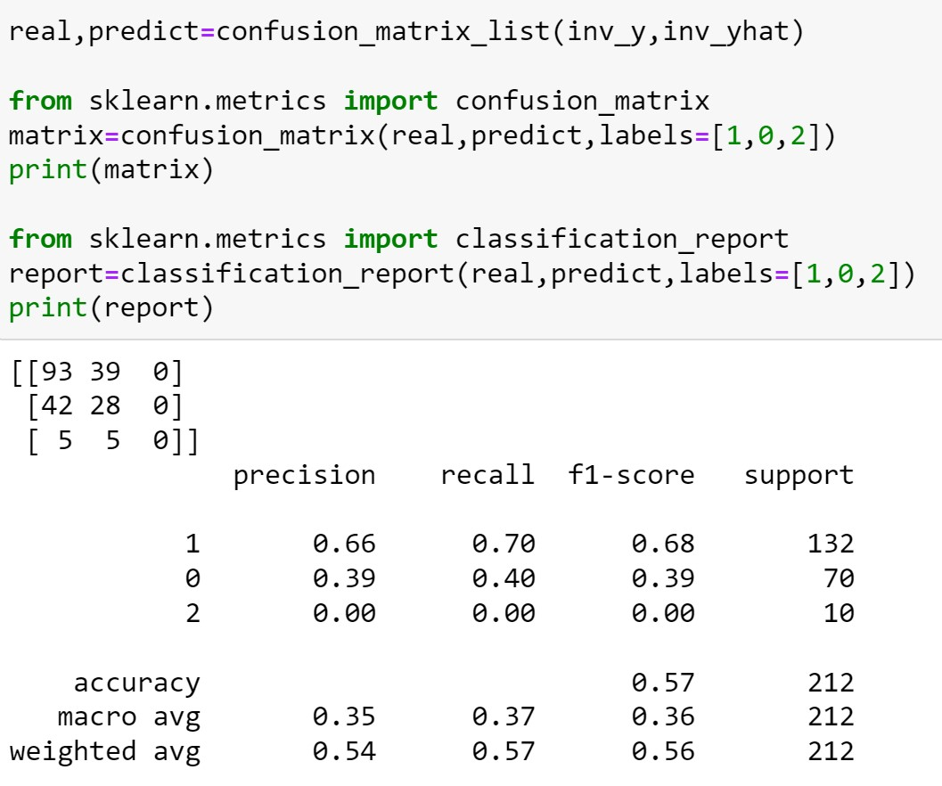
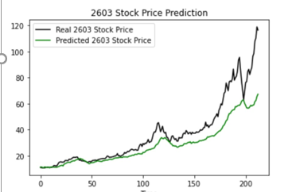
Evaluation and Results(3):plot&evaluation
自定義副程式:計算股價真實值與預測值之漲跌‘’趨勢‘’
將趨勢list匯入sklearn之confusion_matrix並得出其各項預測精準度評比
趨勢圖(黑線為真實值，綠線為預測值)

Slide 15
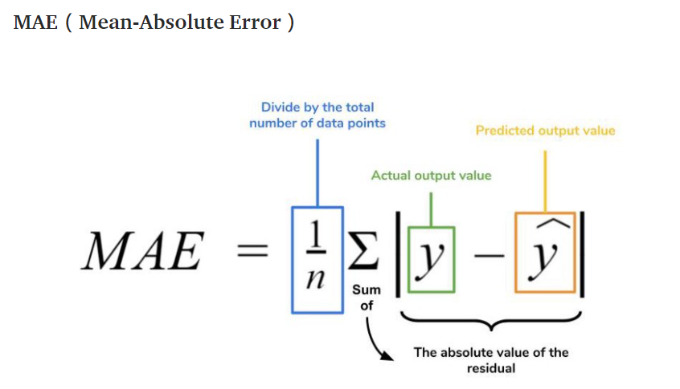
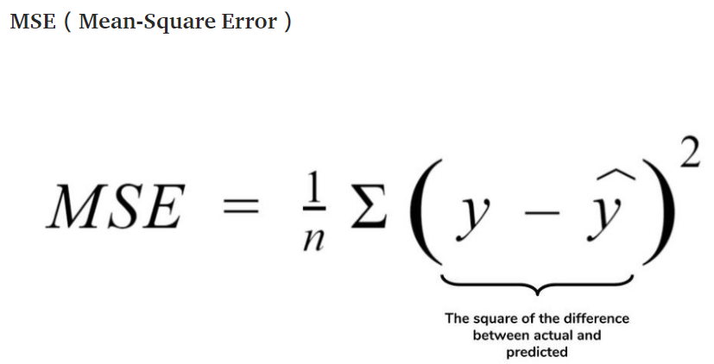
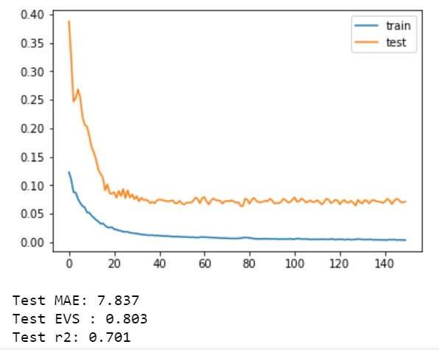
Evaluation and Results(4):Loss Function
L-func Test | MSE | MAE
RMSE/MAE | 14.781 | 7.837
EVS | 0.762 | 0.803
r2 | 0.629 | 0.701
MSE
MAE

Slide 16
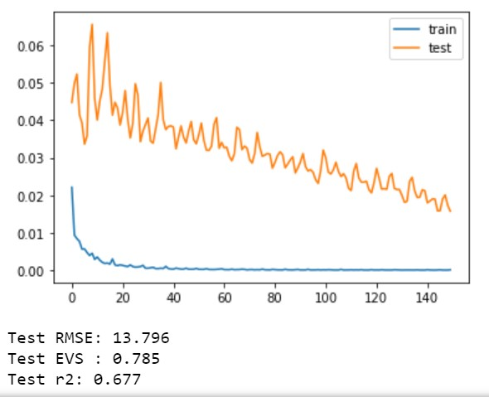
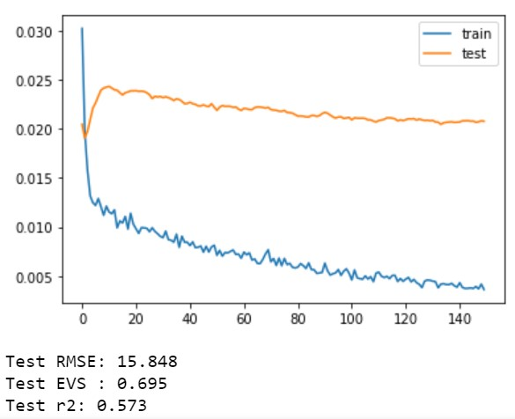
Evaluation and Results(5):optimizer
adam
RMSprop
SGD
Optimizer Test | adam | RMSprop | SGD
RMSE | 14.781 | 13.796 | 15.848
EVS | 0.762 | 0.785 | 0.695
r2 | 0.629 | 0.677 | 0.573

Slide 17
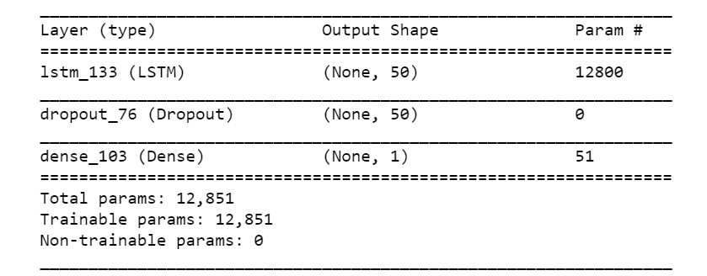
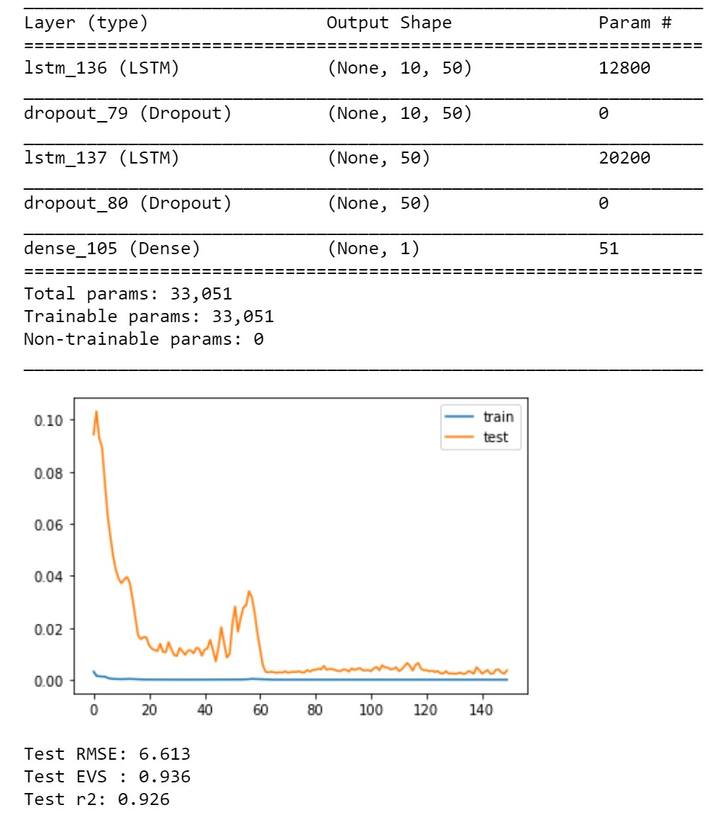
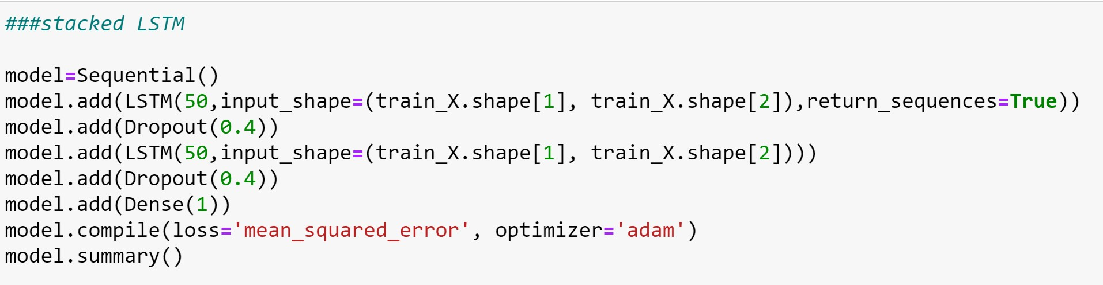
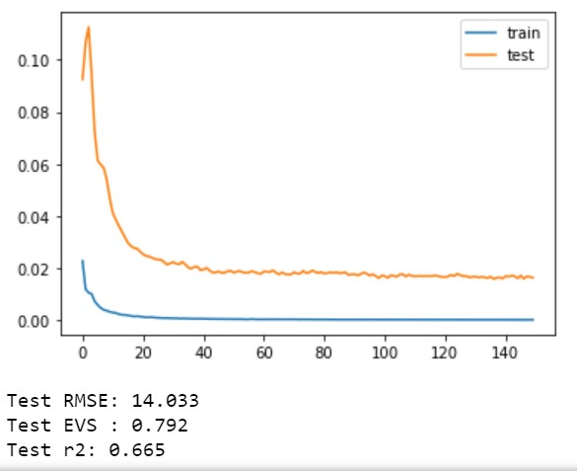
Evaluation and Results(6):stacked LSTM
One stack
Two stack
多做一次LSTM之層級堆疊

Slide 18
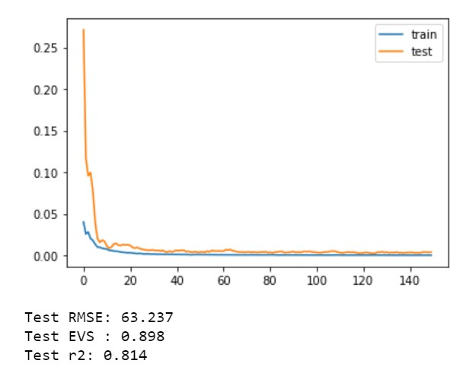
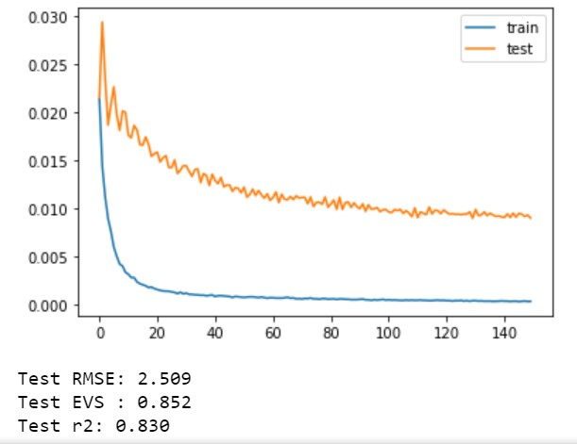
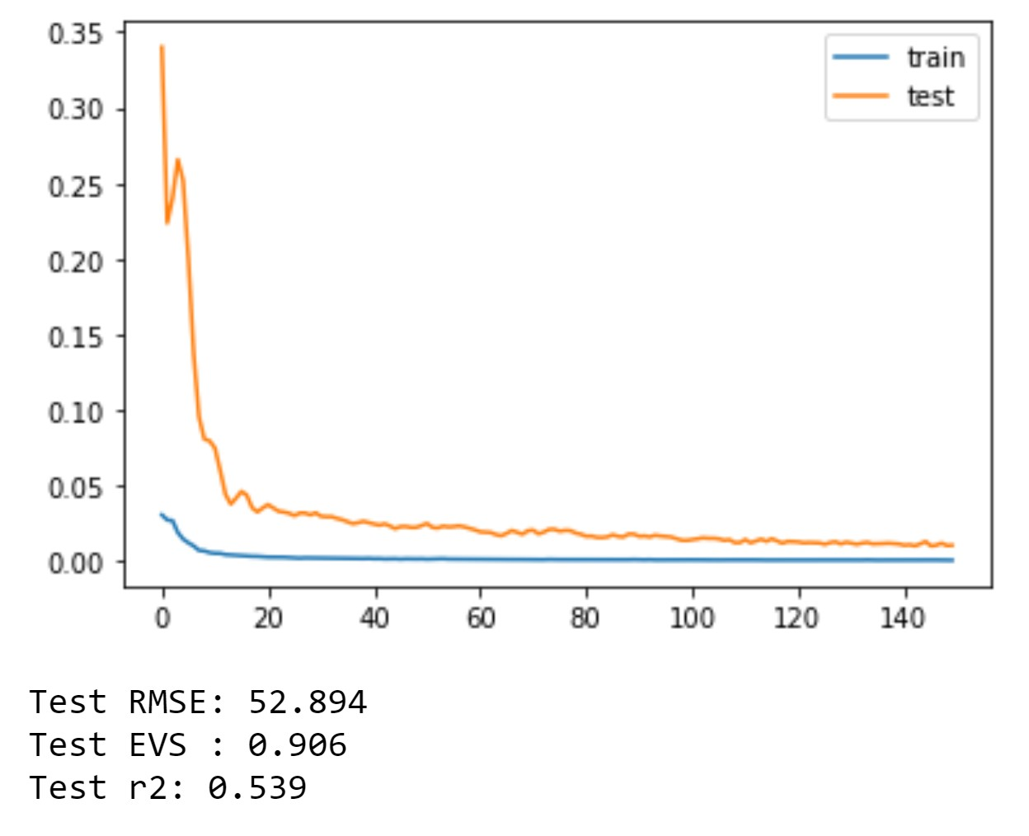
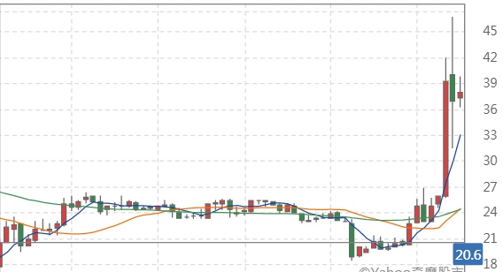
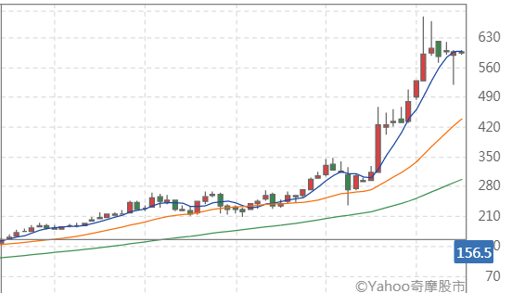
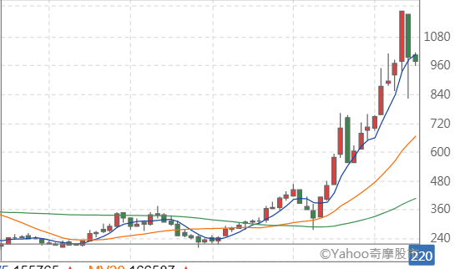
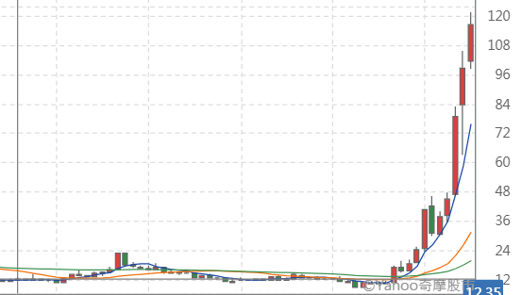
Conclusions and novelty(1):company
中鋼
台積電
聯發科
長榮

Slide 19
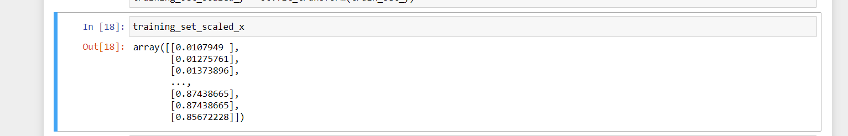
Conclusions and novelty(2)
1.監督式學習之標籤:以10天為step size(是否可以更進一步嘗試)
2.多重共線性:
現實生活中，很難找到一組互不相關，又對因變數
y產生主要影響的變數。

Slide 20
The contribution of each team member
組員名稱 | 貢獻
統計系112林家同 | 1.使用網路爬蟲自FinMind獲取Dataset並找出較佳的特徵值 2.測試不同的LSTM函式參數並嘗試找出最佳組合 3.測試數據&圖表之統整
資訊系112莊上緣 | 1.Final project 投影片製作 2.建構自定義副程式並將部分參數微調測試模塊化 3.深度學習之概念查詢並彙整
資訊系112李培綸 | 1.建構UI圖像化使用者介面 2.LSTM 框架想法提供與觀念釋疑 3.將最終程式碼進行優化並封包

